Slide 1
Papier war gestern – Umstellung auf Phoenix

Slide 2
Phoenix in der Praxis
Herzlich Willkommen

Slide 3
Agenda
Was wir mit Phoenix bearbeiten
Weshalb ?
Phoenix in den Kirchengemeinden
Bisheriger Workflow (Ablauf) Eingangsrechnungsprüfung
Ausgangssituation: Bisherige Eingangsrechnungsprüfung
Vorteile von Phoenix
Phoenix-Workflow (Ablauf)
Einreichung von Rechnungen zur Zahlung
Wichtige Richtlinien
Die einzelnen „Rollen“- wer macht was
Hilfsmittel
Stolpersteine
Was ist zu tun?
Fragen?

Slide 4
Was wir mit Phoenix bearbeiten
Rechnungen
Lastschriften
Energiekostenabrechnungen
Reisekostenabrechnungen
Umbuchungen
Dauerzahlungen
Abschlagszahlungen/Dauerbuchung
Auslagenersatz
Honorarabrechnungen

Slide 5
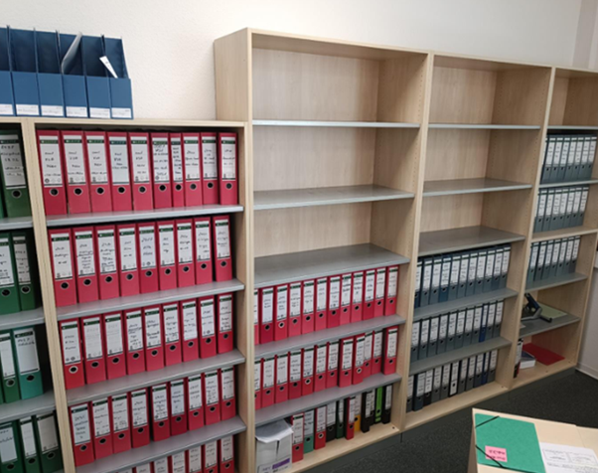
Weshalb ?
kürzere Bearbeitungszeiten von Rechnungen
Ressourcen sparen/ Umwelt schonen
Digitalisierung von Belegen
Erleichtert mobiles Arbeiten

Slide 6
Phoenix in den Kirchengemeinden
Die Schulungen erfolgen via Teams im Echtbetrieb
Wir stellen Handouts für die entsprechenden Bearbeitungsschritte vor Ort zur Verfügung
Wir sind 1. Ansprechpartner auch nach der Schulung für die KG/ Bezirk/ KiTa

Slide 7

Phoenix in den Kirchengemeinden
Kontakt zur Kirchengemeinde /Bezirk /Kita aufnehmen
Checklisten für die Einführung von Phoenix zur Verfügung stellen
WICHTIG! Mailadresse …..@kbz.ekiba.de

Slide 8
Bisheriger Workflow (Ablauf) Eingangsrechnungsprüfung: (bspw. Baurechnung)
Kirchengemeinde
VSA Poststelle
Prüfen/ Erfassen/ Buchen
Freigabe
Finanz-sicht
Öffnen, Sortieren, Feststellen und Anweisen, Weiterleiten
Vorbereit-ung
Öffnen, Sortieren, Weiterleiten an Bauabteilung/Architekt
Prüfung, Kontierung Mit/Ohne Bestellbezug
Manuelle Erfassung
Zahlungsfreigabe
Skontoverlust,
Verzugszinsen,
Liquiditätsplanung

Slide 9
Ausgangssituation: Bisherige Eingangsrechnungsprüfung
Häufig manueller, intransparenter Prozess
Umlauf von Rechnungskopien mit Notizen
Wenig/kein Einfluss auf Durchlaufzeiten
In welchen Bearbeitungsstatus befinden sich die Rechnungen?
Aufwändige Abstimmungen notwendig
Schwieriger Zugriff auf die Prüfung erforderlichen Unterlagen (Lieferscheine…)
Hoher Aufwand um Skontoverluste auszuschließen
Usw.

Slide 10
Vorteile von Phoenix
Schnellere Bearbeitungszeiten
Vermeidung von Skontoverlusten
Direkter Zugriff auf das Dokument
Steigerung der Auskunftsfähigkeit
Reduzierung von manuellen Erfassungsarbeiten
Standardprozess = schnelle Implementierung
Jederzeitige Nachvollziehbarkeit des Bearbeitungsstatus
Erleichtert mobiles Arbeiten/ schafft mehr Flexibilität
Deutliche Ersparnis an Ressourcen

Slide 11
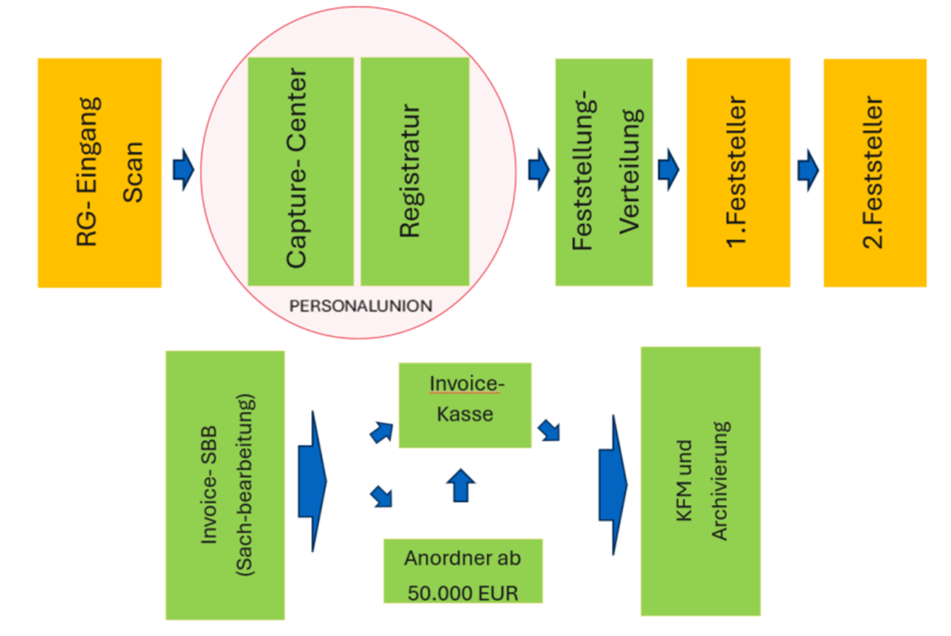
Phoenix-Workflow (Ablauf)

Slide 12
Einreichung von Rechnungen zur Zahlung
Rechnungsversand:
Keine Rechnungen sammeln.
Rechnungen zeitnah nach Erhalt in Kitas und Pfarrämtern versenden.
Zahlungsfristen u. Skonto:
Rechnungen werden zeitnah zur Feststellung zurückerwartet.
Fristgerechte Bearbeitung nur möglich, wenn Rechnungen nicht geballt eingehen.
Ziel:
Einhaltung von Zahlungsfristen und Skontoabzug ermöglichen.

Slide 13
Wichtige Richtlinien
Vordrucke in Phoenix digital ausfüllen:
Nur digitale Einreichung in Phoenix (Auslagenersatz, Honorar-, Fahrtkostenabrechnung)
Vordrucke müssen digital ausgefüllt sein (maschinelle Lesbarkeit)
Handschriftliche Vordrucke werden abgelehnt !
📧 Versandadresse: rechnungen.ortenau@vsa.ekiba.de
Diese Adresse ist ausschließlich für Rechnungen.

Slide 14
Wichtige Richtlinien
Nachgeforderte Unterlagen:
Bspw. Bewirtungsbelege oder Teilnehmerlisten
Keine Nachreichungen in Phoenix
bei bereits eingereichten Rechnungen
bereits bezahlten Vorkassenrechnungen
Stattdessen per E-Mail an zuständige Sachbearbeiterin
Wichtig:
Einreichen in Phoenix kann Doppelzahlung auslösen
Ansprechpartnerin:
zuständige Sachbearbeiterin

Slide 15
Wichtige Richtlinien
Abbuchungsrechnungen sofort einreichen:
SEPA-Rechnungen sofort nach Erhalt an rechnungen.ortenau@vsa.ekiba.de senden
Nur so ist aktuelle Bearbeitung der Kontoauszüge möglich
Mit Phoenix: Rechnung muss bei Buchung vorliegen
Telekommunikationsrechnungen regelmäßig abrufen
Erinnerung im Kalender setzen
E-Mail-Zusendung ggf. einrichten
Verträge für Kitas nur durch den Träger abschließen
Klare Aufgabenverteilung zwischen Kita-Leitung & Pfarramt
Ansprechpartnerinnen: Miriam Stocks & Patricia Bayer

Slide 16
Wichtige Richtlinien
Reisekosten/Fahrtkosten:
Aktuelles Formular auf Homepage & im Anhang
Digitale Einreichung über Phoenix (ohne Unterschrift gültig)
Mindestens halbjährlich einreichen
Mitnahmeentschädigung entfällt (Landesreisekostenrecht)
Wichtig:
Keine Abrechnung über KFM-Web-Barkasse
Mit Verpflegungskosten:
📧 Excel an renate.wiedemer@vsa.ekiba.de
Ohne Verpflegungskosten:
📧 PDF an rechnungen.ortenau@vsa.ekiba.de (Phoenix)
Ansprechpartnerin: Sachbearbeiterin der Kirchengemeinde

Slide 17
Wichtige Richtlinien
IBAN & Empfängerangaben:
Pflichtangabe auf allen zahlungsauslösenden Dokumenten:
Empfängername
IBAN
Gilt für:
Rechnungen, Auslagenersatz und Honorarabrechnungen
Ohne diese Angaben keine Bearbeitung möglich!
Unterlagen werden sonst in Phoenix abgewiesen!

Slide 18

Wichtige Richtlinien
Korrekte Adressierung von Rechnungen:
Rechnungsanschrift = Kirchengemeinde/Kirchenbezirk
(nicht VSA-Adresse!)
Bei Einrichtungen (z. B. Kita): Adresse der Einrichtung angeben

Slide 19
Wichtige Richtlinien
Vertreter-Einstellung in Phoenix:
Bei Urlaub: Vertretung in Phoenix hinterlegen
Falls keine Sekretariatsvertretung: Pfarrperson eintragen
Anleitung in Phoenix-Hilfe
Vertretung über Benutzereinstellungen festlegen
E-Mails werden im Vertretungszeitraum weitergeleitet

Slide 20
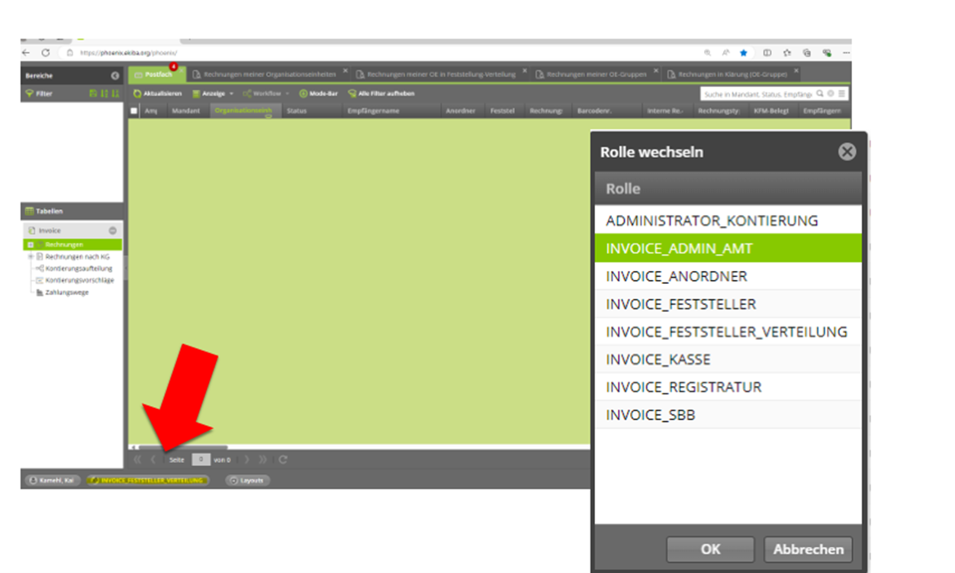
Die einzelnen „Rollen“- wer macht was

Slide 21
Hilfsmittel
Kontaktverzeichnis
FAQ über OneNote

Slide 22
Stolpersteine
Empfänger Mailadresse @kbz.ekiba.de
Anlegen von Dauerbuchungen
/ Zahlpläne generieren

Slide 23
Was ist zu tun?
Umstellung für :
53 Kirchengemeinden
47 Kindergärten /Krippen
VSA Ortenau

Slide 24
Vielen Dank
für Ihre Aufmerksamkeit

Slide 25
Fragen
Sonderbudget gesondertes Sachbuch für Projekte

